Slide 1
嵌入式系统设计与实例开发
—基于32位微处理器与实时操作系统
第一讲 引言
华北电力大学
控制与计算机工程学院
李东江副教授

Slide 2
希望大家有所收获
1、掌握一种学习方法
2、学习了解嵌入式技术研发的基本概念、方法和知识
3、获得嵌入式开发设计实践经验
4、获得学分

Slide 3
学时分配
总学时数：48
课内学时：48
讲课学时数：30
实验学时数：16
考试学时数：2

Slide 4
课程目的
本课程围绕基于ARM的微处理器和实时操作系统μC/OS，介绍了嵌入式系统前沿发展趋势，理解其设计方法，学会嵌入式编程技术。
课程采用讲课与实验相结合的方式。
着重培养学生的实际动手能力，通过熟悉开发环境与开发流程、编程实践等基础实验，使学生能够掌握嵌入式系统设计的基本方法。此外还增加了网络接口设计、嵌入式游戏开发等开放式实验，供基础较好的学生深入学习 。
学生基础：是否学过C语言、微机原理或是单片机等

Slide 5
课程大纲（30学时+2学时）
地点：主楼G419（周一14:00-15:50)、主楼G419 （周三14:00-15:50)
课次 | 学时 | 形式 |  | 内容
第1~4周 | 16 | 讲课 |  | 引言、嵌入式系统基本概念、ARM微处理器体系结构、ARM汇编语言程序设计、嵌入式系统初始化与操作系统移植分析、嵌入式µC/OS-II操作系统分析、嵌入式系统软件结构设计、基于µC/OS-II的嵌入式软件设计。（部分内容自学）
第5~7周 | 12 | 大作业汇报 |  | 胡振波《手把手教你设计CPU——RISC-V处理器》 第一部分是CPU与RISC-V的综述，帮助初学者对CPU和RISC-V快速地建立起认识。第二部分讲解如何使用Verilog设计CPU，使读者掌握处理器核的设计精髓。第三部分主要介绍蜂鸟E203配套的SoC和软件平台，使读者实现蜂鸟E203 RISC-V处理器在FPGA原型平台上的运行。第四部分是附录，介绍了RISC-V指令集架构，辅以作者加入的背景知识解读和注解，以便于读者理解。 公开课 | 面向物联网的开源RISC-V处理器设计和开发
第12周 | 4 | 辅导 |  | 考试辅导+考试

Slide 6
实验内容（16学时）
地点：主楼E座机房
课次 | 学时 | 内宾
第8周 | 4 | 实验一： 实验二：
第9周 | 4 | 实验三： 实验四：
第10周 | 4 | 实验五： 实验六：
第11周 | 4 | 实验七：
 |  | 实验八：

Slide 7
参考资料
王田苗 主编. 嵌入式系统设计及实例开发——ARM与μC/OS-Ⅱ（第三版）. 北京：清华大学出版社，2003.9
2．（美）Jean J.Labrosse, 邵贝贝译. μC/OS-Ⅱ——源码公开的实时嵌入式操作系统. 北京：中国电力出版社，2001.8
3. 魏洪兴 主编. 嵌入式系统设计与实例开发实验教程——ARM与μC/OS-Ⅱ. 北京：清华大学出版社，2005.9

Slide 8
授课老师与实验答疑
主讲: 李东江（嵌入式系统研究所 博士后/副教授）
实验指导:
答疑
Tel: （010）61772790
E-mail: ldjpublic@126.com

Slide 9
考核方式和评分标准
一、考核方式：实验（占30%）+笔试（70%）

Slide 10
您预期的收获
通过本门课程的学习，你将获得以下知识：
提高C语言编程能力（期望值：★★★）
学会使用实时操作系统，了解多任务（期望值：★★）
了解嵌入式软件开发流程（期望值：★）
掌握基本嵌入式硬件知识（期望值：★★）
独立或合作开发出嵌入式应用软件（期望值：★★★）
掌握嵌入式软件编程（期望值：★★★）
掌握硬件设计知识（期望值：★★★★）
学会操作系统移植（期望值：★★★★）
成为嵌入式系统设计高手（期望值：★★★★★）

Slide 11

提 要
1
嵌入式系统的发展及应用领域
2
嵌入式系统的定义与体系结构
3
嵌入式系统的教学应用
4
嵌入式系统的科研实践

Slide 12
嵌入式系统的应用领域
军事国防
消费电子
军事电子
工业控制
信息家电
工控设备
智能玩具
嵌入式应用
智能仪表
通信设备
汽车电子
移动存贮
网络设备
电子商务
网络

Slide 13
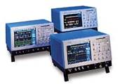
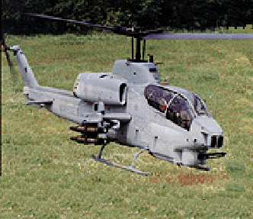
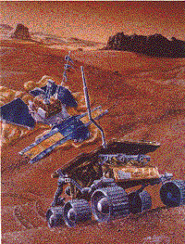

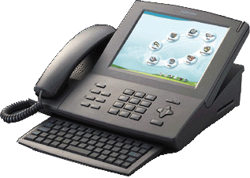





一些典型的嵌入式系统应用实例
Tektronix TDS7000 Digital Oscilloscopes
goReader Internet eBook
Samsung AnyWeb
Internet Screen Phone
Nixvue Digital Album
Digital Photo Album
eRemote
Intelligent Home Controller

Slide 14
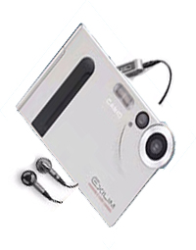
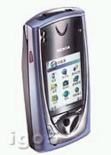
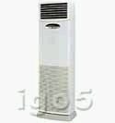
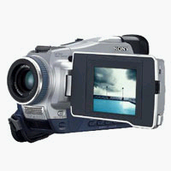
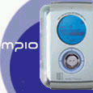
嵌入式系统的应用
家用方面：数字电视、信息家电、智能玩具、手持通讯、存储设备的核心。

Slide 15
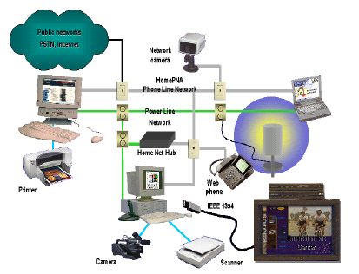
家庭智能管理系统
社区建筑的水、电、煤气表的远程自动抄表，安全防火、防盗系统，远程点菜器等。

Slide 16
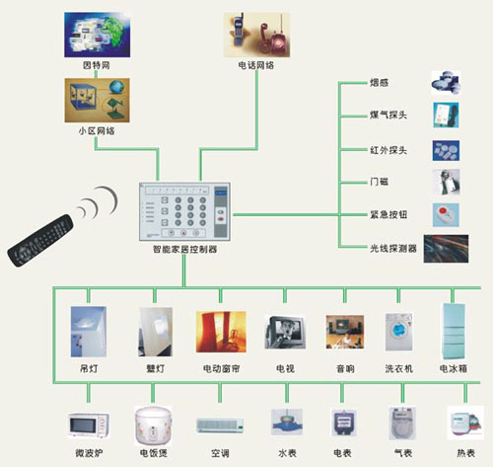
现代化家庭

Slide 17
嵌入式系统在信息家电中的应用
信息家电（Information Appliance，IA）。一般可认为，那些低单价、操作简单、可通过因特网发送或获取信息，将逐步分割或替代PC的某些功能，并能与其它信息产品交换资料或讯息的产品可统称为信息家电。

Slide 18
信息家电的分类及特点
信息家电的分类
(1)网络电视（NetTV）
(2)网上游戏机（Internet gaming device）
(3)智能掌上型设备(Internet smart handheld device)
(4)网络电话（Internet screen Phone）
(5)Consumer NC client等。
信息家电技术特点：
(1) 处理器发展趋向低成本、高整合性与低耗能。
(2) 整合数字与模拟处理的技术。
(3) 较PC更强调通讯能力。
(4) 利用软件增加产品的差异性(高附加价值的关键)

Slide 19
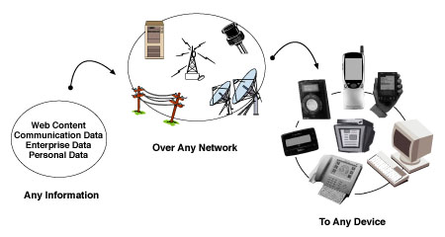
信息家电的应用

Slide 20
信息家电提供的服务
一、安全防范：智能安防可以实时监控着非法闯入、火灾、煤气泄露、紧急呼救的发生。
二、消费电子产品的智能控制：例如可以自动控制加热时间、加热温度的微波炉，可以自动调节温度、湿度的智能空调，可以根据指令自动搜索电视节目并摄录的电视机/录像机等等。
三、交互式智能控制：可以通过语音识别技术实现智能家电的声控功能；通过各种主动式传感器（如温度、声音、动作等）实现智能信息家电的主动性动作响应。用户还可以自己定义不同场景智能信息家电的响应。
四、家庭信息服务：智能家庭服务器可以提供最新的股市情报、新闻、天气预报、电视节目预报、甚至当前公路上的交通流量状况，还可以自动管理用户的水电账单、银行和信用卡账户等财务信息。
五、自动维护：智能信息家电可以通过服务器直接从制造商的服务网站上自动下载、更新驱动程序和诊断程序，实现智能化的故障自诊断、新功能自动扩展。
六、家庭医疗保健：通过网络化的智能传感器，医院可以通过网络对用户进行身体检查。

Slide 21
典型的信息家电产品
信息家电 | 定义 | 代表性产品
网络电视 | 具有机顶盒或内建网络连接的电视 | Microsoft WebTV
网络可视电话 | 具有集成网络接入的屏幕电话 | InfoGear iPhone
网络游戏机 | 具有集成网络接入的游戏操纵台 | Sega Dreamcast
网络智能手持器件 | 蜂窝电话、个人数据助理（PDA）和其它集成网络接入的便携式器件 | 3Com Palm AT&T PocketNet Phone Nokia 9000,9000I,9110,7110
NC委托（clients） | 提供网络接入以及能下载应用软件的器件 | IBM NetStation
PC-中间器件 | 通过PC接入网络以下载内容的器件 | DIAMON Multimedia Rio Player Nuvomedia Rocket e-Book Audible Mobile Player
Source: IDC, Hambrecht & Quist

Slide 22
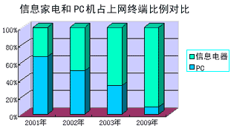

Slide 23
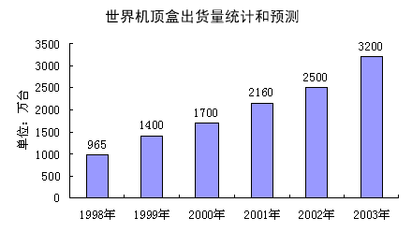

Slide 24
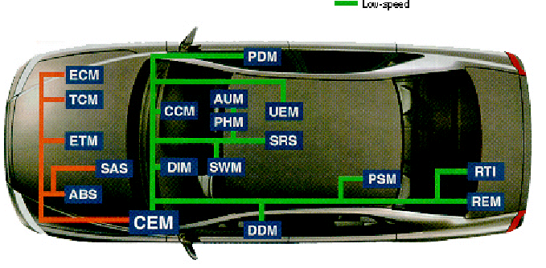
嵌入式应用——汽车电子
汽车电子产品（18个嵌入式控制模块）——CAN总线网络
VOLVO S80汽车的CAN总线网络

Slide 25

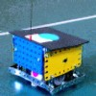
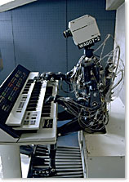

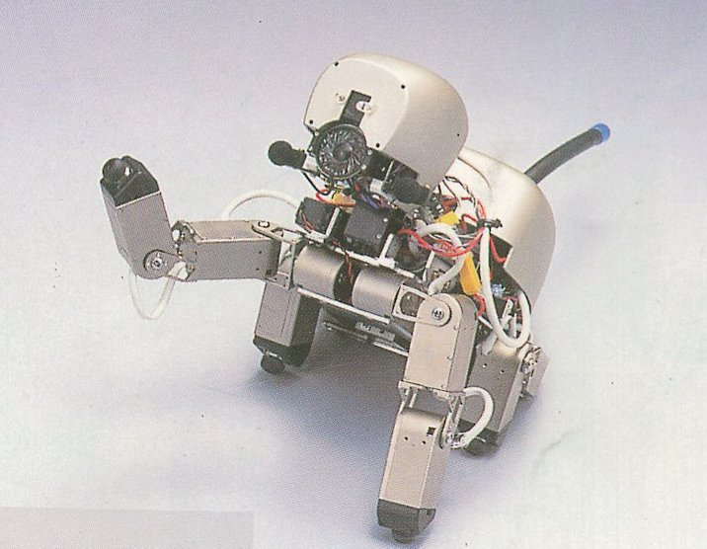
智能玩具与机器人

Slide 26



嵌入式技术应用——工业控制
工业方面：机床、冶金、电子、交通、航空航天等行业技术升级的重要基础；

Slide 27

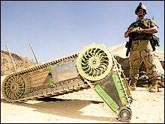
军事侦察
阿富汗参加反恐作战的“赫耳墨斯”价值4万美元，可携带2架摄像机，发挥了很好作用。

Slide 28

反恐防暴
2002年11月28日，以色列一选举投票点，发生枪击事件，造成至少7人死亡，数十人受伤。以警方用机器人在检查一具巴勒斯坦枪手的尸体。

Slide 29

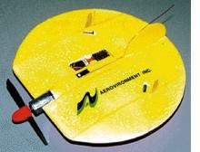
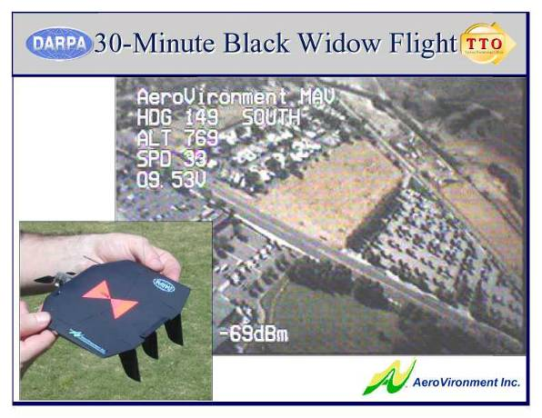
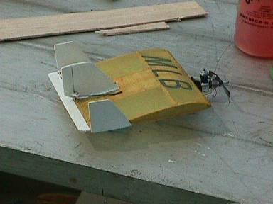
微型飞行器---“黑寡妇”
空中飞行器

Slide 30
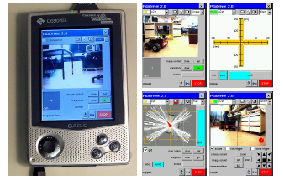
嵌入式系统与机器人技术
图：卡耐基梅隆大学和瑞士EPFL研制的机器人控制器
（采用卡西欧PDA和Windows CE）

Slide 31
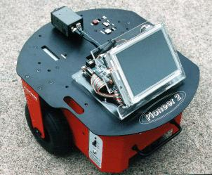
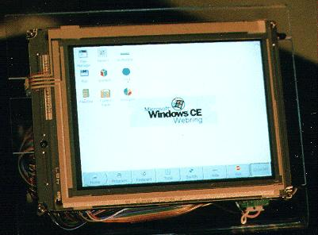
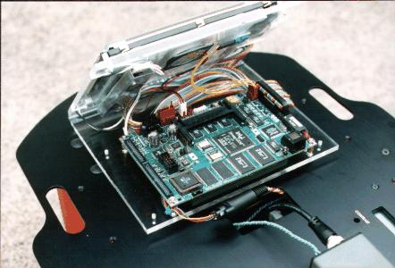
基于Win CE的移动机器人平台

Slide 32
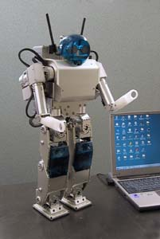
基于RTLinux的仿人机器人
高 48 cm
重: 6 kg
灵活性：20 DOF
操作系统: RT-Linux
接口形式: USB 1.0 (12Mbps)
响应周期: 1ms
能源： DC24V x 6.2A (150W)
制造：富士通

Slide 33
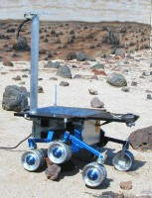

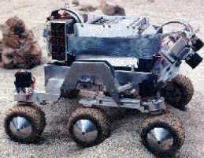
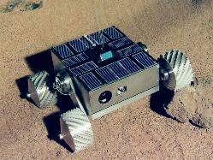
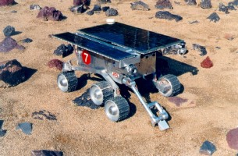
基于VXworks的火星探路者

Slide 34
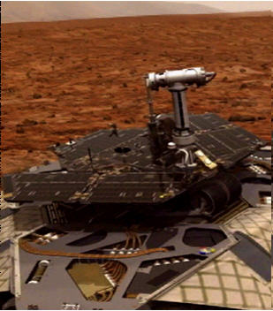
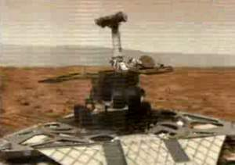

2004年“勇气号”再次登陆火星

Slide 35
嵌入式系统的热点领域
移动计算
普适计算
无线传感器网络
可重构计算

Slide 36
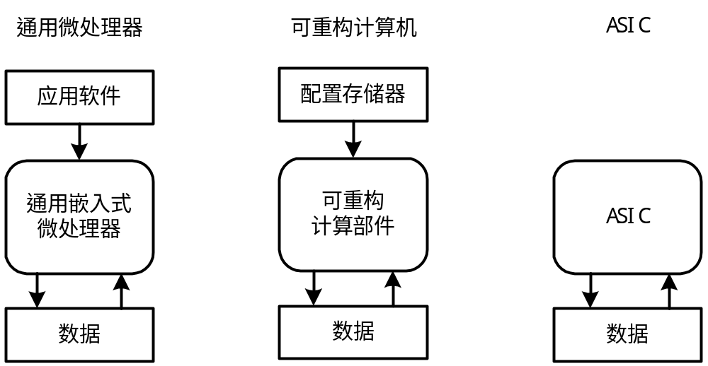
可重构计算(reconfigurable computing)

Slide 37
提 要
1
嵌入式系统的发展及应用领域
2
嵌入式系统的定义与体系结构
3
嵌入式系统的教学应用
4
嵌入式系统的科研实践

Slide 38
嵌入式系统的发展历史——硬件
嵌入式系统本身是一个相对模糊的定义。一个手持的MP3和一个PC104的微型工业控制计算机都可以认为是嵌入式系统。
嵌入式系统已经有了近30年的发展历史，它是硬件和软件交替发展的双螺旋式发展。
最早的单片机是Intel公司的8048，它出现在1976年
Motorola同时推出了68HC05，Zilog公司推出了Z80系列，这些早期的单片机均含有256字节的RAM、4K的ROM、4个8位并口、1个全双工串行口、两个16位定 时 器。
之后在80年代初，Intel又进一步完善了8048，在它的基础上研制成功了8051。

Slide 39
嵌入式系统的发展历史——软件
1981年Ready System发展了世界上第1个商业嵌入式实时内核（VTRX32）包含了许多传统操作系统的特征，包括任务管理、任务间通讯、同步与相互排斥、中断支持、内存管理等功能。
随后，出现了如Integrated System Incorporation (ISI)的PSOS、IMG的VxWorks、QNX公司的QNX 等，Palm OS，WinCE，嵌入式Linux，Lynx，uCOS、Nucleux，以及国内的Hopen、Delta OS等嵌入式操作系统。
今天RTOS已经在全球形成了1个产业，根据美国EMF（电子市场分析）报告，1999年全球RTOS市场产值达3.6亿美元，而相关的整个嵌入式开发工具（包括仿真器、逻辑分析仪、软件编译器和调试器）则高达9亿美元。

Slide 40
IEEE定义
根据IEEE（国际电气和电子工程师协会）的定义：
嵌入式系统是“用于控制、监视或者辅助操作机器和设备的装置”（原文为devices used to control, monitor, or assist the operation of equipment, machinery or plants）。
可以看出此定义是从应用上考虑的，嵌入式系统是软件和硬件的综合体，还可以涵盖机电等附属装置。

Slide 41
一般定义
“以应用为中心、以计算机技术为基础、软件硬件可裁剪、功能、可靠性、成本、体积、功耗严格要求的专用计算机系统。”

Slide 42
微机学会的定义
嵌入式系统是以嵌入式应用为目的的计算机系统。可分为系统级、板级、片级
系统级：各种类型的工控器、PC104模块
板级：各种类型的带CPU的主板及OEM产品
片级：各种以单片机、DSP、微处理器为核心的产品

Slide 43
《单片机与嵌入式系统应用》定义
嵌入式系统是嵌入到对象体系内部的专用计算机系统

Slide 44
嵌入式系统
广义上讲，凡是带有微处理器的专用软硬件系统都可称为嵌入式系统。如各类单片机和DSP系统。这些系统在完成较为单一的专业功能时具有简洁高效的特点。但由于他们没有操作系统，管理系统硬件核软件的能力有限，在实现复杂多任务功能时，往往困难重重，甚至无法实现
从狭义上讲，我们更加强调那些使用嵌入式微处理器构成独立系统，具有自己操作系统，具有特定功能，用于特定场合的嵌入式系统。这里所谓的嵌入式系统是指狭义上的嵌入式系统。

Slide 45
实时系统
实时系统
  实时系统的正确性依赖于运行结果的逻辑正确性和运行结果产生的时间正确性，即实时系统必须在规定的时间范围内正确地响应外部物理过程的变化。

Slide 46
实时系统
  实时定义
    一个实时操作系统可以在不破坏规定的时间限制的情况下完成所有任务的执行。
    任务执行的时间可以根据系统的软硬件的信息而进行确定性的预测。也就是说，如果硬件可以做这件工作，那么实时操作系统的软件将可以确定性的做这件工作。

Slide 47
实时系统
硬实时软实时
  “软”意味着如果没有满足指定的时间约束并不会导致灾难性的后果，而对于硬实时系统来说却是灾难性的
  从实践上说，软实时和硬实时之间的区别通常（隐含的和错误的）与系统的时间精度有关：由于这个原因，典型的，软实时任务的调度精度必须大于千分之一秒，而硬实时任务为微秒级。

Slide 48
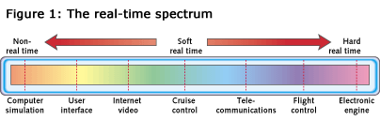
实时系统
硬实时软实时

Slide 49
嵌入式系统的几个重要特征
（1）系统内核小
由于嵌入式系统一般是应用于小型电子装置的，系统资源相对有限，所以内核较之传统的操作系统要小得多。
比如ENEA公司的OSE分布式系统，内核只有5K，而Windows的内核则要大得多。

Slide 50
（２）专用性强
嵌入式系统的个性化很强，其中的软件系统和硬件的结合非常紧密，一般要针对硬件进行系统的移植。
即使在同一品牌、同一系列的产品中也需要根据系统硬件的变化和增减不断进行修改。
同时针对不同的任务，往往需要对系统进行较大更改，程序的编译下载要和系统相结合，这种修改和通用软件的“升级”是完全不同的概念。

Slide 51
（３）系统精简
嵌入式系统一般没有系统软件和应用软件的明显区分，不要求其功能设计及实现上过于复杂，这样一方面利于控制系统成本，同时也利于实现系统安全。

Slide 52
（４）高实时性OS
这是嵌入式软件的基本要求，而且软件要求固态存储，以提高速度。软件代码要求高质量和高可靠性、实时性。

Slide 53
（5）嵌入式软件开发走向标准化
嵌入式系统的应用程序可以没有操作系统直接在芯片上运行。
为了合理地调度多任务、利用系统资源、系统函数以及和专家库函数接口，用户必须自行选配RTOS（Real－Time Operating System）开发平台，这样才能保证程序执行的实时性、可靠性，并减少开发时间，保障软件质量。

Slide 54
（6）嵌入式系统需要开发工具和环境
由于其本身不具备自主开发能力，即使设计完成以后，用户通常也是不能对其中的程序功能进行修改，必须有一套开发工具和环境才能进行开发。
这些工具和环境一般是基于通用计算机上的软硬件设备以及各种逻辑分析仪、混合信号示波器等。
开发时往往有主机和目标机的概念，主机用于程序的开发，目标机作为最后的执行机，开发时需要交替结合进行。

Slide 55
嵌入式系统简介
嵌入式系统组成
应用程序
操作系统
(驱动程序)
软件子系统
外围设备
存储器
硬件子系统
输入接口
处理器
输出接口
Notes:
嵌入式系统通常由嵌入式处理器、嵌入式外围设备、嵌入式操作系统和嵌入式应用软件等几大部分组成。

Slide 56
嵌入式处理器
嵌入式系统的核心是嵌入式微处理器。嵌入式微处理器一般就具备以下4个特点
对实时多任务有很强的支持能力，能完成多任务并且有较短的中断响应时间，从而使内部的代码和实时内核的执行时间减少到最低限度。
具有功能很强的存储区保护功能。这是由于嵌入式系统的软件结构已模块化，而为了避免在软件模块之间出现错误的交叉作用，需要设计强大的存储区保护功能，同时也有利于软件诊断。
可扩展的处理器结构，以能最迅速地开发出满足应用的最高性能的嵌入式微处理器。
嵌入式微处理器必须功耗很低，尤其是用于便携式的无线及移动的计算和通信设备中靠电池供电的嵌入式系统更是如此，如需要功耗只有mW甚至μW级。

Slide 57

嵌入式微处理器
全世界只有4%的计算机处理芯片用于计算机中
——Source: Embedded Systems Programming, May 1999
嵌入式微处理器
其中只有4%的
微处理器
Motorola,
ARM,
MIPS,
i960,
x86,
…
4-bit
1 billion
8-bit
1 billion
16-bit
1 billion
125 million PCs
32-bit
250 million
Intel, AMD
Average car has about 15 microprocessors.
Mercedes S-class: 63 microprocessors !!

Slide 58
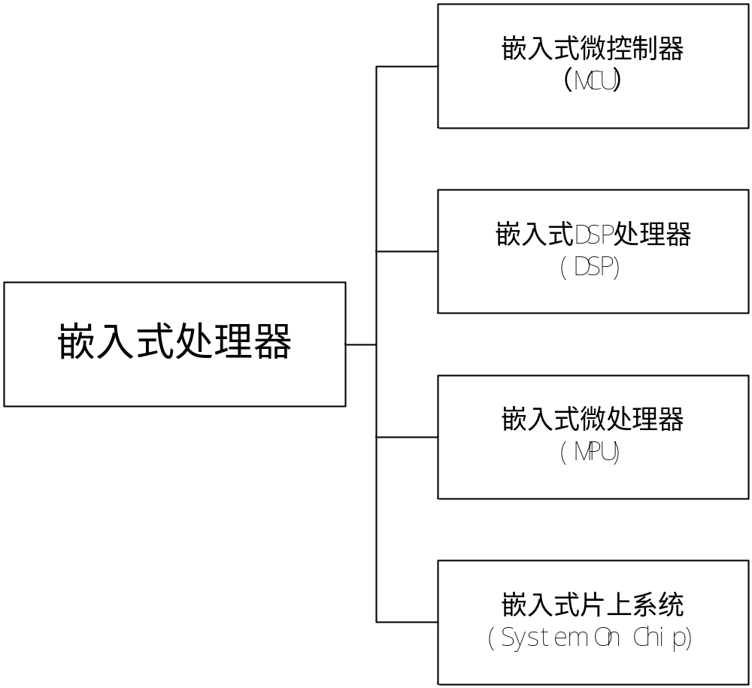
嵌入式微处理器分类

Slide 59
（1）嵌入式微控制器
嵌入式微控制器的典型代表是单片机，这种８位的电子器件目前在嵌入式设备中仍然有着极其广泛的应用。
单片机芯片内部集成ROM/EPROM、RAM、总线、总线逻辑、定时/计数器、看门狗、I/O、串行口、脉宽调制输出、A/D、D/A、Flash RAM、EEPROM等各种必要功能和外设。

Slide 60
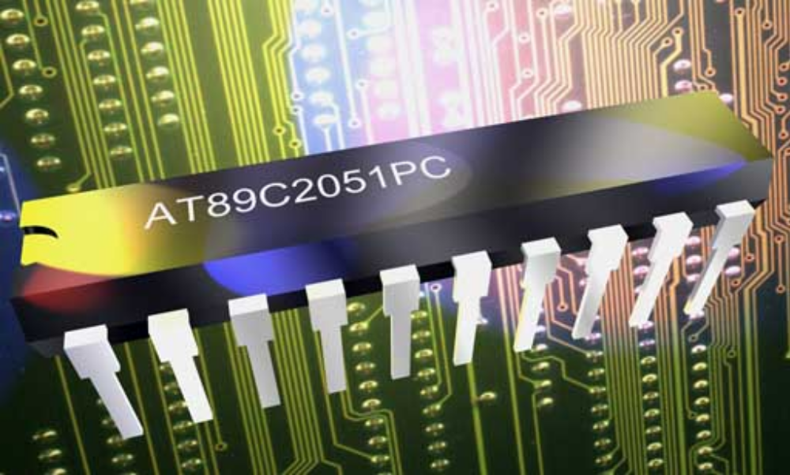
微控制器的最大特点是单片化，体积大大减小，从而使功耗和成本下降、可靠性提高。
微控制器是目前嵌入式系统工业的主流。微控制器的片上外设资源一般比较丰富，适合于控制，因此称为微控制器。

Slide 61
（2）嵌入式DSP处理器
DSP处理器是专门用于信号处理方面的处理器，其在系统结构和指令算法方面进行了特殊设计，在数字滤波、FFT、谱分析等各种仪器上DSP获得了大规模的应用。
DSP的理论算法在70年代就已经出现，但是由于专门的DSP处理器还未出现，所以这种理论算法只能通过MPU等由分立元件实现。1982年世界上诞生了首枚DSP芯片。在语音合成和编码解码器中得到了广泛应用。DSP的运算速度进一步提高，应用领域也从上述范围扩大到了通信和计算机方面。
目前最为广泛应用的嵌入式DSP处理器是TI的TMS320C2000/ C5000系列，另外如Intel的MCS-296和Siemens的TriCore也有各自的应用范围。

Slide 62
（3）、嵌入式微处理器（Micro Processor Unit)
MPU嵌入式微处理器是由通用计算机中的CPU演变而来的。
与计算机处理器不同的是，在实际嵌入式应用中，只保留和嵌入式应用紧密相关的功能硬件，去除其他的冗余功能部分，这样就以最低的功耗和资源实现嵌入式应用的特殊要求。

Slide 63
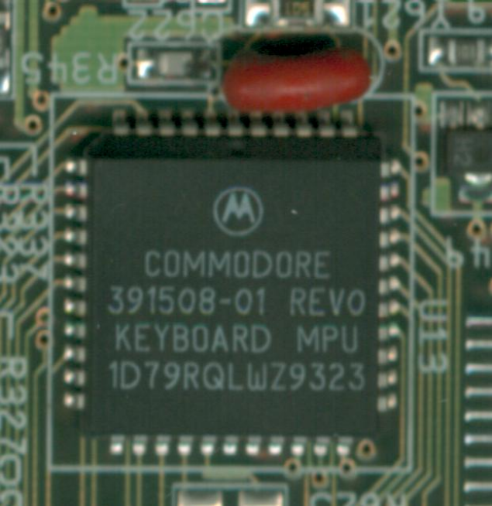
和工业控制计算机相比，嵌入式微处理器具有体积小、重量轻、成本低、可靠性高的优点。目前主要的嵌入式处理器类型有Am186/88、386EX、SC-400、Power PC、68000、MIPS、ARM/StrongARM系列等

Slide 64
（4）嵌入式片上系统(System On Chip)
SoC 就是System on Chip ，SoC嵌入式系统微处理器就是一种电路系统。
它结合了许多功能区块，将功能做在一个芯片上，像是ARM RISC、MIPS RISC、DSP或是其他的微处理器核心，加上通信的接口单元，像是通用串行端口（USB）、TCP/IP通信单元、GPRS通信接口、GSM通信接口、IEEE1394、蓝牙模块接口等等，这些单元以往都是依照各单元的功能做成一个个独立的处理芯片。

Slide 65
新的发展方向：SOC
Memory
ASIC Core
Analog
Functions
Embedded
Processor
Core
Communication
Sensor
Interface

Slide 66
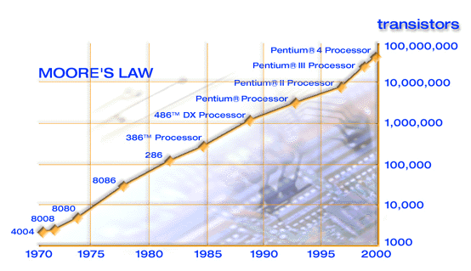
Moore’s 定律

Slide 67
RTOS（实时操作系统）是32位嵌入式CPU的软件基础
RTOS内核 提供CPU的管理
  硬件初始化，MMU(存储器管理单元)，定时器，中断
RTOS内核提供任务，内存管理
RTOS提供设备管理，文件和网络的支持
RTOS提供C/C++，JAVA，图形模块等编程接口

Slide 68
常见的嵌入式操作系统
实时嵌入式操作系统的种类繁多，大体上可分为两种，商用型和免费型。
商用型的实操作系统功能稳定、可靠，有完善的技术支持和售后服务，但往往价格昂贵μC/OS 。
免费型的实时操作系统在价格方面具有优势，目前主要有Linux和，稳定性与服务性存在挑战。

Slide 69
VxWorks
VxWorks操作系统是美国WindRiver公司于1983年设计开发的一种嵌入式实时操作系统（RTOS），具有良好的持续发展能力、高性能的内核以及友好的用户开发环境，在嵌入式实时操作系统领域牢牢占据着一席之地。
VxWorks所具有的显著特点是：
－ 可靠性、实时性和可裁剪性。
－ 它支持多种处理器，如x86、i960、Sun Sparc、Motorola MC68xxx、MIPS 、POWER PC等等。
大多数的VxWorks API是专有的，火星机器人。

Slide 70
Windows Embedded
Windows CE 3.0：一种针对小容量、移动式、智能化、32位、连接设备的模块化实时嵌入式操作系统。
针对掌上设备、无线设备的动态应用程序和服务提供了一种功能丰富的操作系统平台， WindowsCE嵌入但不够实时，属于软实时操作系统，
由于其Windows背景，界面比较统一认可。
操作系统的基本内核需要至少200K的ROM。

Slide 71
Palm OS
Palm OS是著名的网络设备制造商3COM旗下的Palm Computing掌上电脑公司的产品。
3COM、CISCO竞争
Palm OS在PDA市场上占有很大的市场份额， Palm OS的市场份额占到将近90%，最近下降70％，目前主要与WIN CE进行激烈竞争。

Slide 72
QNX
加拿大QNX公司的产品。
QNX是在X86体系上面开发出来的，这和别的RTOS不一样，别的好多RTOS都是从68K的CPU上面开发成熟，然后再移植到X86体系上面来的。
QNX是一个实时的、可扩充的操作系统，它部分遵循POSIX相关标准，由于QNX具有强大的图形界面功能，因此很适合作为机顶盒、手持设备（手掌电脑、手机）、GPS设备的实时操作系统使用。

Slide 73
嵌入式Linux
嵌入式系统越来越追求数字化、网络化和智能化。因此原来在某些设备或领域中占主导地位的软件系统越来越难以为继，整个系统必须是开放的、提供标准的API，并且能够方便地与众多第三方的软硬件沟通。
Linux是开放源码的，不存在黑箱技术，遍布全球的众多Linux爱好者又是Linux开发的强大技术后盾。
Linux的内核小、功能强大、运行稳定、系统健壮、效率高，易于定制剪裁，在价格上极具竞争力。
Linux不仅支持x86 CPU，还可以支持其他数十种CPU芯片。

Slide 74
嵌入式Linux及应用
嵌入式Linux(Embedded Linux)是指对Linux经过小型化裁剪后，能够固化在容量只有几百K字节或几兆字节的存储器芯片或单片机中，应用于特定嵌入式场合的专用Linux操作系统。嵌入式Linux的开发和研究是目前操作系统领域的一个热点。主要有RTLinux和μCLinux
Linux在嵌入式领域异军突起不过是近两年的事情，过去的一年中有13%的用户已经开始使用嵌入式Linux系统进行开发工作；有52%的用户决定在未来24个月内开始使用Linux作为嵌入式操作系统的开发原型。

Slide 75
μC/OS及μC/OS-II
1、μC/OS——Micro Controller O S，微控制器操作系统
2、 μC/OS简介
  美国人Jean Labrosse 1992年完成
  应用面覆盖了诸多领域，如照相机、医疗器械、音响设备、发动机控制、高速公路电话系统、自动提款机等
  1998年μC/OS-II，目前的版本μC/OS -II V2.61，2.72
  2000年，得到美国航空管理局（FAA）的认证，可以用于飞行器中
  网站www.ucos-II.com（www.micrium.com)

Slide 76
嵌入式系统与单片机、PC相比的优势
采用32位RISC嵌入式微处理器和实时操作系统组成的嵌入式控制系统，与传统基于单片机的控制系统和基于PC的控制方式相比，具有以下突出优点：
  性能方面：采用32位RISC结构微处理器，主频从30MHz到200MHz以上，处理能力大大超出单片机系统，接近PC机的水平，但体积更小，能够真正地“嵌入”到设备中；
  实性性方面：嵌入式机控制器内嵌实时操作系统（RTOS），能够完全保证控制系统的强实时性；
  人机交互方面：嵌入式控制器可支持大屏幕的液晶显示器，提供功能强大的图形用户界面，这方面与PC机相比毫不逊色；
  系统升级方面：嵌入式控制器可为控制系统专门设计，其功能专一，成本较低，而且开放的用户程序接口（API）保证了系统能够快速升级和更新。

Slide 77
嵌入式系统与单片机、PC机的区别
嵌入式系统 ≠ 单片机系统
目前嵌入式系统的主流是以32位嵌入式微处理器为核心的硬件设计和基于实时操作系统（RTOS）的软件设计
单片机系统多为4位、8位、16位机，不适合运行操作系统，难以进行复杂的运算及处理功能
嵌入式系统强调基于平台的设计、软硬件协同设计，单片机大多采用软硬件流水设计
嵌入式系统设计的核心是软件设计（占70%左右的工作量），单片机系统软硬件设计所占比例基本相同

Slide 78
嵌入式系统 ≠ PC机
嵌入式系统一般是专用系统，而PC是通用计算平台
嵌入式系统的资源比PC少得多
嵌入式系统软件故障带来的后果比PC机大得多
嵌入式系统一般采用实时操作系统
嵌入式系统大都有成本、功耗的要求
嵌入式系统得到多种微处理体系的支持
嵌入式系统需要专用的开发工具

Slide 79
嵌入式系统的组成
应用程序
软件结构
操作系统
存储器
硬件结构
输入
输出
处理器

Slide 80
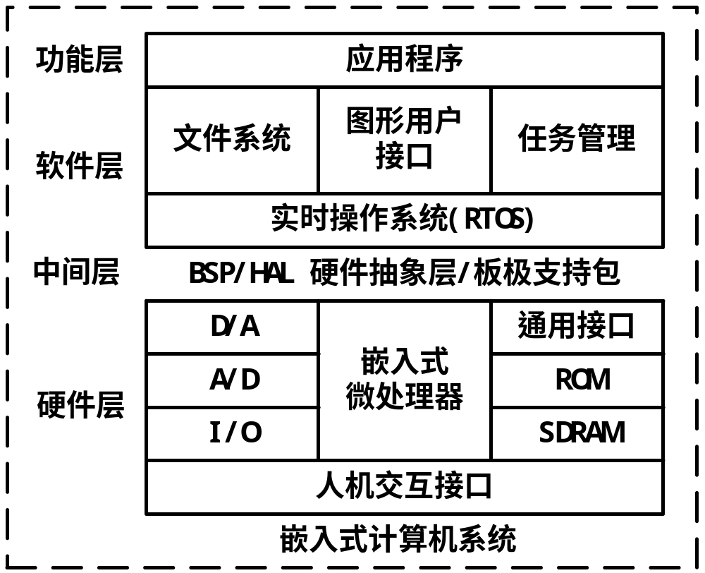
嵌入式系统的软/硬件框架

Slide 81
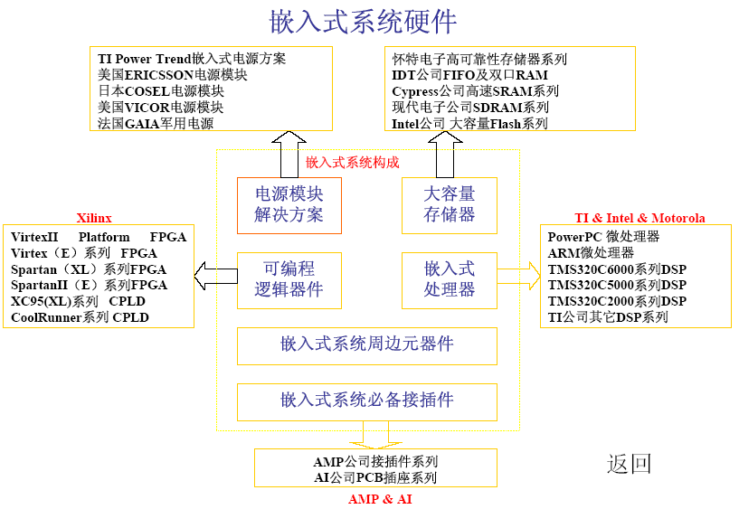
嵌入式系统简介
硬件子系统

Slide 82
嵌入式系统简介
嵌入式外围设备
  在嵌入式硬件系统中，除了嵌入式处理器之外的完成存储、通信、I/O、调试等功能的其它部件。
分类
  存储器类型：静态易失型存储器(RAM/SRAM)，动态存储器(DRAM)，非易失型存储器(ROM、EPROM、EEPROM、FLASH)。其中，FLASH(闪存)以可擦写次数多，存储速度快，容量大及价格便宜等有点在嵌入式领域得到广泛的应用。
  接口类型：目前存在的所有接口在嵌入式系统中都有其广泛的应用，但是以下几种接口的应用最为广泛，包括RS-232接口(串口)、IrDA(红外)、SPI(串行设备接口)、I²C、USB、Ethernet和普通并口。
  显示类型：CRT、LCD和触摸屏等外围显示设备。

Slide 83
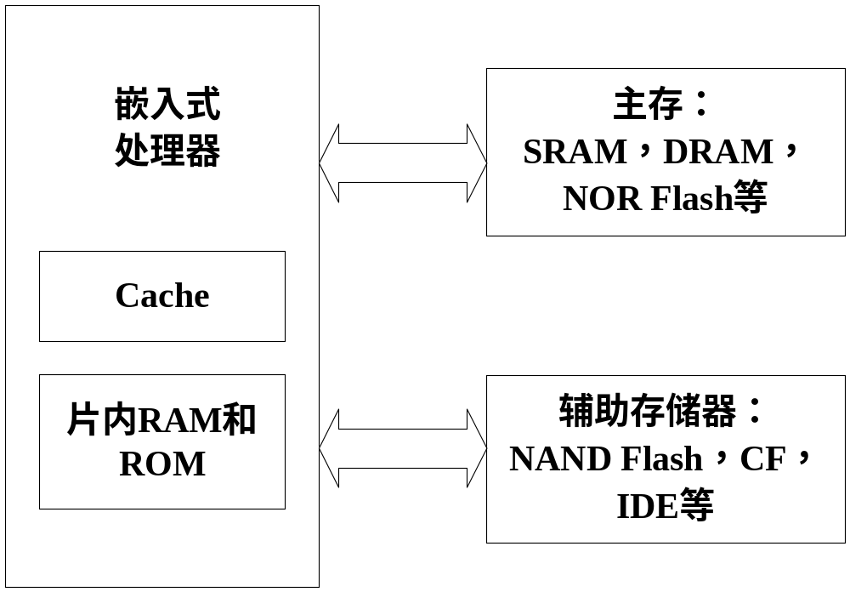
嵌入式存储系统简介

Slide 84
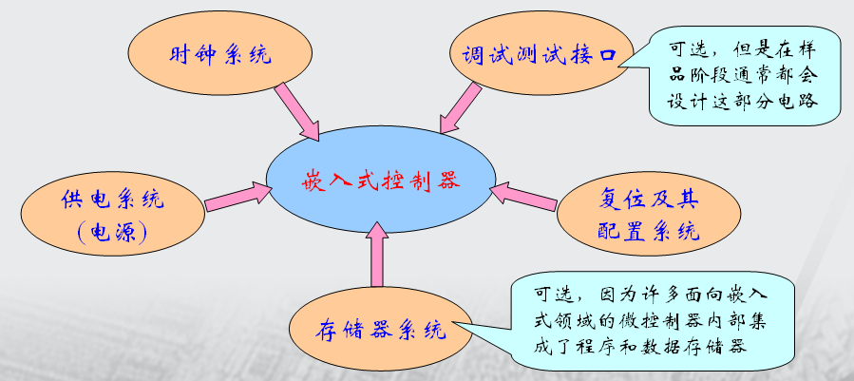
嵌入式系统简介
最小硬件系统

Slide 85
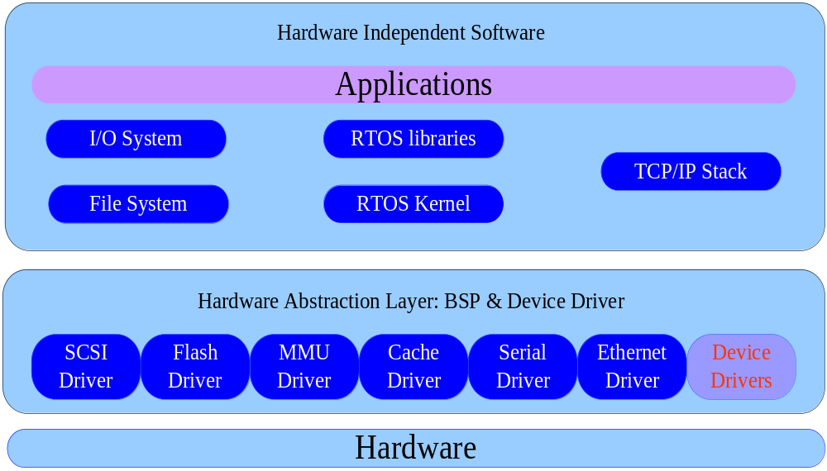
嵌入式系统软件体系
嵌入式软件子系统

Slide 86
嵌入式操作系统
特点：
  可装卸性。开放性、可伸缩性的体系结构。
  强实时性。EOS实时性一般较强，可用于各种设备控制当中。
  统一的接口。提供各种设备驱动接口。
  操作方便、简单、提供友好的图形GUI，图形界面，追求易学易用。
  提供强大的网络功能，支持TCP/IP协议及其它协议，提供TCP/UDP/IP/PPP协议支持及统一的MAC访问层接口，为各种移动计算设备预留接口。
  强稳定性，弱交互性。嵌入式系统一旦开始运行就不需要用户过多的干预，这就要负责系统管理的EOS具有较强的稳定性。嵌入式操作系统的用户接口一般不提供操作命令，它通过系统的调用命令向用户程序提供服务。
  固化代码。在嵌入式系统中，嵌入式操作系统和应用软件被固化在嵌入式系统计算机的ROM中。辅助存储器在嵌入式系统中很少使用，因此，嵌入式操作系统的文件管理功能应该能够很容易地拆卸，而用各种内存文件系统。
  更好的硬件适应性，也就是良好的移植性。

Slide 87
硬件抽象层
硬件层和软件层之间为中间层，也称为硬件抽象层（Hardware Abstract Layer，HAL）或板级支持包(Board Support Package，BSP)。它将系统上层软件与底层硬件分离开来，使得系统的底层驱动程序与硬件无关，上层软件开发人员无须关心底层硬件的具体情况，根据BSP层提供的接口即可进行开发。该层一般包含相关底层硬件的初始化、数据的输入/输出操作和硬件设备的配置等功能。BSP具有以下两个特点：
  硬件相关性：因为嵌入式实时系统的硬件环境具有应用相关性，而作为上层软件与硬件平台之间的接口，BSP需要为操作系统提供操作和控制具体硬件的方法。
  操作系统相关性：不同的操作系统具有各自的软件层次结构，因此，不同的操作系统具有特定的硬件接口形式。

Slide 88
设备驱动程序
所谓的设备驱动程序，就是一组库函数，用来对硬件进行初始化和管理，并向上层软件提供良好的访问接口。
大多数的设备驱动程序都会具备以下的一些基本功能。
  硬件启动：在开机上电或系统重启的时候，对硬件进行初始化；
  硬件关闭：将硬件设置为关机状态；
  硬件停用：暂停使用这个硬件；
  硬件启用：重新启用这个硬件；
  读操作：从硬件中读取数据；
  写操作：往硬件中写入数据。

Slide 89
嵌入式文件系统
嵌入式文件系统具有以下特点：
  兼容性：嵌入式文件系统通常支持几种标准的文件物理结构，如FAT32、JFFS2、YAFFS等。
  实时文件系统：除支持标准的文件物理结构外，为提高实时性，有些嵌入式文件系统还支持自定义的实时文件系统 ，这些文件系统一般采用连续文件的方式存储文件。
  可裁减、可配置：可根据嵌入式系统的要求选择所需的文件物理结构，可选择所需的存储介质，配置可同时打开的最大文件数等。
  支持多种存储设备：嵌入式系统的外存形式多样，嵌入式文件系统需方便的挂接不同存储设备的驱动程序，具有灵活的设备管理能力。同时根据不同外部存储器的特点，嵌入式文件系统还需考虑其性能、寿命等因素，发挥不同外存的优势，提高存储设备的可靠性和使用寿命。

Slide 90
嵌入式图形用户界面
嵌入式系统中的图形界面的几种解决方案：
  针对特定的图形设备输出接口，自行开发相应的功能函数；
  购买针对特定嵌入式系统的图形中间软件包；
  采用源码开放的嵌入式GUI支持系统；
  使用独立软件开发商提供的嵌入式GUI产品。

Slide 91
提 要
1
嵌入式系统的发展及应用领域
2
嵌入式系统的定义与体系结构
3
嵌入式系统的教学应用
4
嵌入式系统的科研实践

Slide 92
嵌入式系统教学的特点
为什么要学习嵌入式系统
嵌入式系统教学的适用学科
嵌入式系统教学的适用对象
开设嵌入式系统课程

Slide 93
为什么要学习嵌入式系统
市场需求－中国具有世界最大嵌入式技术市场，将成为世界第一，手持仪器设备、信息家电、城市建设、工业控制、军事应用，……，嵌入式技术无处不在 。
企业人才需求－软硬件设计人才，应用开发人才，综合性人才，……
技术发展趋势要求－8位、16位、32位，实时操作系统，……

Slide 94
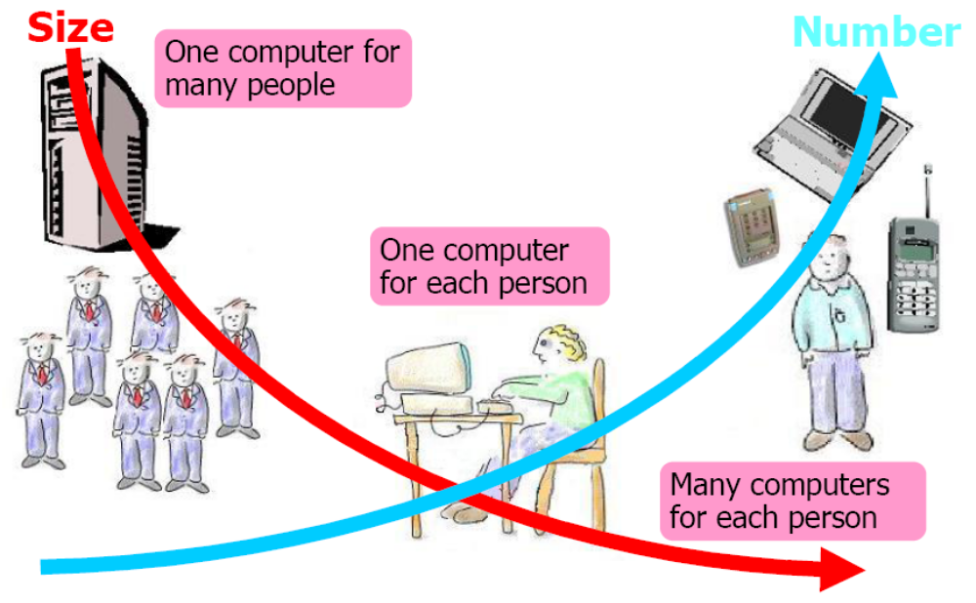
为什么要学习嵌入式技术？
从计算发展的趋势看

Slide 95
为什么要学习嵌入式技术？
个人职业发展的需要
  人才市场需求大
    中国具有世界最大嵌入式技术市场，手持仪器设备、信息家电、城市建设、工业控制、军事应用等等，嵌入式技术无处不在 。
  软件开发人员
    门槛底，竞争激烈
    工作比较辛苦
    薪水不高（软件蓝领）5～6k（硕士毕业）
  嵌入式系统开发人员
    门槛高，竞争相对温和
    工作相对轻松
    薪水较高 7～8k （硕士毕业）

Slide 96

目前嵌入式人才培养模式
企业需要大量的嵌入式系统工程师
企业内训
高校培养
培训机构
个人学习

Slide 97
高校人才嵌入式培养情况
整体形势：扩招、就业问题……；
人才培养：专业、课程设置、师资落后；
嵌入式系统：没有专门的嵌入式系统专业或课程体系
  计算机专业：偏软
  电子专业：偏硬

Slide 98
嵌入式系统课程体系
人才培养：嵌入式软硬件设计、IC设计等
嵌入式系统开发实践
SOPC开发实验
嵌入式系统设计
嵌入式软硬件协同设计
SOPC体系结构
微电子设计
嵌入式系统编程
EDA技术
嵌入式操作系统
微处理器体系结构
微处理器与接口设计
数字电路与模拟电路
基础平台：ARM/DSP/FPGA/SOPC

Slide 99
嵌入式系统教学的特点
综合性：涉及电子、计算机、自动控制等诸多专业知识，综合性强，可包括微机原理、单片机设计、操作系统等课程内容。嵌入式系统是软件、硬件设计的完美结合。
基础性：可作为计算机、电工电子、自动控制等专业的基础平台课
实践性：实验是嵌入式系统教学的重要环节

Slide 100
选择合适的嵌入式微处理器作为目标教学硬件平台
嵌入式微处理器（EMPU）、嵌入式微控制器（MCU）、嵌入式DSP处理器（EDSP）、嵌入式片上系统（SOC）
ARM、MIPS、68K、DSP、……
ARM7、ARM9、ARM11、XSCALE、……
接口：串口、调试口、USB、网络接口、LCD、TOUCH、键盘、……
开发工具与开发环境

Slide 101
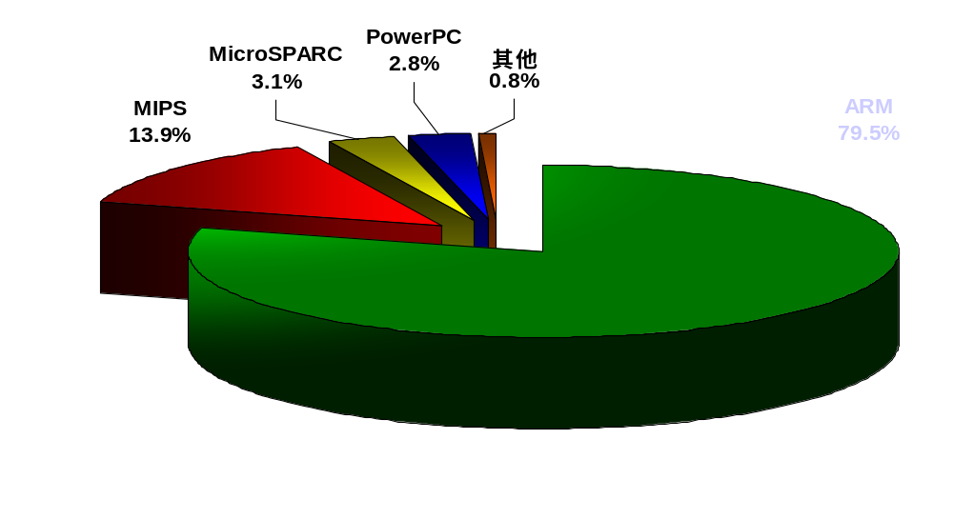
一个合适的选择——ARM
2002嵌入式内核总量: 6.265亿
19M
17.6M
87M
498M
*包括用于32位、64位RISC结构的片上系统

Slide 102
选择合适的操作系统作为目标教学软件平台
近200种操作系统，WinCE、Linux、Vxworks、QNX、Nucleus、……
适于学习的源代码开放的操作系统：Linux、μC/OS
Linux:层次结构且内核完全开放、网络功能强大、完整开发工具、广泛的硬件支持、遵循通用国际标准，便于程序的移植
μC/OS：源代码公开、实时内核、易懂、易学、易用
提炼出共性的设计开发方法

Slide 103
国际的发展趋势
2004年，IEEE计算机协会和ACM对计算机的典型课程进行了设置，其中嵌入式系统是其中的核心课程
“Embedded systems education: How to teach the required skills, sponsored by IEEE, ACM, and IFIP.
“Embedded System Education”已成为国际IT教育研究的热点

Slide 104
IEEE和ACM对嵌入式系统课程的要求
嵌入式系统课程应包括如下内容：
发展历史和概述
嵌入式微处理器
嵌入式编程
实时操作系统
低功耗计算
系统可靠性设计
设计方法学
工具支持（选修）
嵌入式多处理器系统设计（选修）
网络化嵌入式系统（选修）
接口和混合信号系统（选修）

Slide 105
国际的发展趋势
By the year 2010, 90% of the overall program code developed will be for embedded computing systems.
嵌入式系统教育对传统计算机教育带来了巨大的冲击和挑战,也带来了历史的发展机遇
Computer Science(CS)、Computer Engineering（CE）、 Software Engineering（SE）、 Information Systems（IS） and Information Technology（IT）[Joint Task Force for Computing Curricula 2004].
ESE（Embedded System Engineering)会成为新的学科吗？
ACM Transactions in Embedded Computing Systems - Special Issue on Education(2005.8)

Slide 106
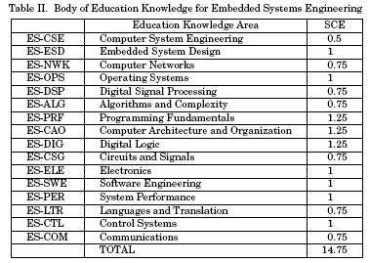
加拿大Waterloo大学提出的ESE课程体系

Slide 107
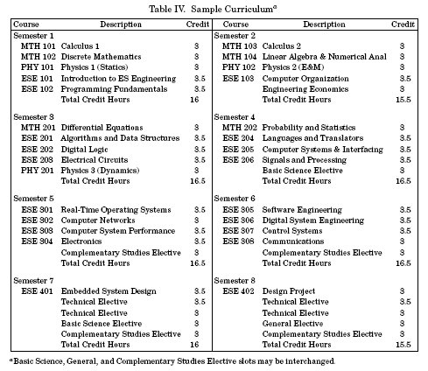
ESE专业课程体系(four year)

Slide 108
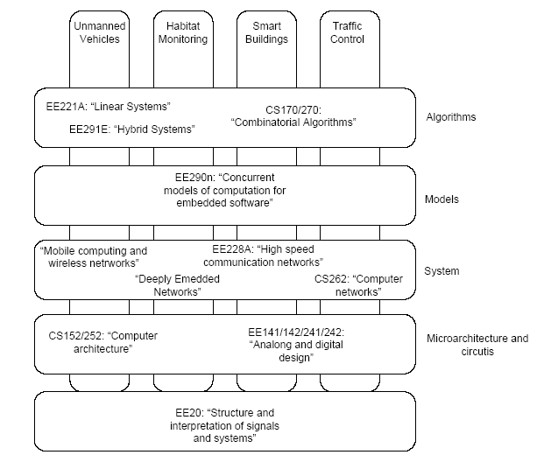
Berkely大学的嵌入式系统教育与研究

Slide 109
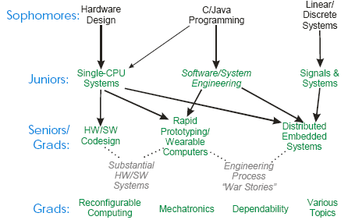
CMU的嵌入式系统教育

Slide 110

欧洲的嵌入式系统研究计划——Artist2

Slide 111

以色列的ESE专业课程体系（four year)

Slide 112

发展趋势：计算机教育的两条发展道路
Software=embedded software(90%)

Slide 113
嵌入式系统工程师的技能要求
System analysis and requirement definition
System design
Development plan
Software design
Software development program test
Hardware and software linking test
System evaluation
Project evaluation
Software maintenance

Slide 114
嵌入式系统工程师的技能要求
知识领域 考试级别 |  | 计算机 科学 基础 | 计算机系统 | 系统开发运行 | 网络技术 | 数据库技术 | 安全性和标准 | 计算机化和 管理 | 审计
系统分析员 项目经理 应用系统工程师 |  |  | 〇Ⅱ | ◎Ⅲ |  |  | 〇Ⅱ | ◎Ⅲ
软件设计开发工程师 |  | 〇Ⅲ | 〇Ⅱ | 〇Ⅱ | 〇Ⅱ | 〇Ⅱ | 〇Ⅱ
技术工程师 | 网络 |  | ◎Ⅱ | 〇Ⅱ | ◎Ⅲ |  | 〇Ⅲ
 | 数据库 |  | 〇Ⅱ | 〇Ⅱ |  | ◎Ⅲ | 〇Ⅱ
 | 系统管理 |  | ◎Ⅱ | ◎Ⅲ | 〇Ⅱ | 〇Ⅱ | 〇Ⅱ
 | 嵌入式系统 |  | ◎Ⅲ | 〇Ⅱ | 〇Ⅱ |  | 〇Ⅱ

Slide 115
嵌入式程序员的知识基础
软件工程师≠嵌入式软件工程师
嵌入式软件工程师的基本功：
  理解Volatile、Register……;
  理解定点运算和浮点运算的区别；
  了解函数调用过程参数的传递和堆栈的使用；
  掌握程序的优化方法；
  掌握低级汇编语言，能够计算程序执行时间；
  深入掌握计算机体系结构和组成原理；

Slide 116
嵌入式系统Vs计算机系统：技能要求
一、嵌入式系统工程师与计算机工程师的区别？
计算机工程师能够做嵌入式系统开发吗；（部分能，限于软件）
嵌入式系统工程师能够做计算机软硬件开发吗？（大都能）
二、嵌入式系统教育与计算机教育的区别？
知识体系结构：区别不大；
嵌入式系统：硬件20%、软硬件结合30%、软件50%；
计算机系统：硬件5-20%、软件件结合0-5%、软件80%；

Slide 117
嵌入式系统Vs计算机系统：体系结构
PC系统
嵌入式系统
应用软件
应用软件
操作系统
中间层
操作系统
硬件
底层

Slide 118
嵌入式产业是中国企业难得的发展机遇
中国制造，低端利润，缺乏核心技术，受制于人，DVD、通讯、……
中国具有最大的嵌入式技术市场，智能手机、数字电视、智能家居、……
华为、爱国者的成功经验……
中国制造向中国智造（设计+制造）的转变

Slide 119
发展嵌入式教育是中国企业成功的根本
人才是决定企业成功的根本因素；
中国企业落实的根本原因在于IT教育的落后；
全球嵌入式人才竞争的舞台上，中国和发达国家处于同一起跑线；
抓住嵌入式教育的历史发展机遇，中国工程师的质量和数量将超过美国、印度，成为全球第一；
我们有机会创造历史！

Slide 120

软件工程师Vs嵌入式软件工程师

Slide 121
嵌入式教育的根本是研究制定嵌入式教育体系
嵌入式项目实践
项目
FPGA
ARM/X86
机器人
实践
理论
硬件
软件
控制
嵌入式系统教育

Slide 122
提 要
1
嵌入式系统的发展及应用领域
2
嵌入式系统的定义与体系结构
3
嵌入式系统的教学应用
4
嵌入式系统的科研实践

Slide 123

嵌入式控制是智能机器人系统的核心

Slide 124


仿人型机器人
Humanoid by University of Humanoid by Beijing
Defense Technology in 1999 Institute of Technology in 2002

Slide 125




仿人型机器人

Slide 126


日本SONY机器人

Slide 127
关键技术
SDR-4X机器人中使用的芯片数超过了60个，包括3个64位的RISC处理器，29个16位的MCU，4个定制的LSI芯片，23个DSP和其它的芯片。
SDR-4X使用的3个RISC处理器，每个处理能力超过560个MIPS，总共可以达到1680个MIPS。16位的微控制器每个大约有20个MIPS的性能，总共可以达到580个MIPS。因此，SDR-4X总的处理能力约为2260个MIPS（还不包括ASIC和FPGA），已经接近于今天高性能PC的水平。
很多专家，包括CMU的机器人专家Hans Moravee预计未来10年内机器人的智能会象Moore定律一样剧增。

Slide 128
SDR-4D与AIBO相比的技术进步
 | AIBO | SDR-4X | 差别
CUP | 64位RISC CPU | 3个64位RISC CPU | 3倍
Main Memory | 16MB | 192MB | 12倍
发布年限 | 1999 | 2002 | 3

Slide 129

机器人智能水平的进化历程

Slide 130
谢谢！

